Slide 1
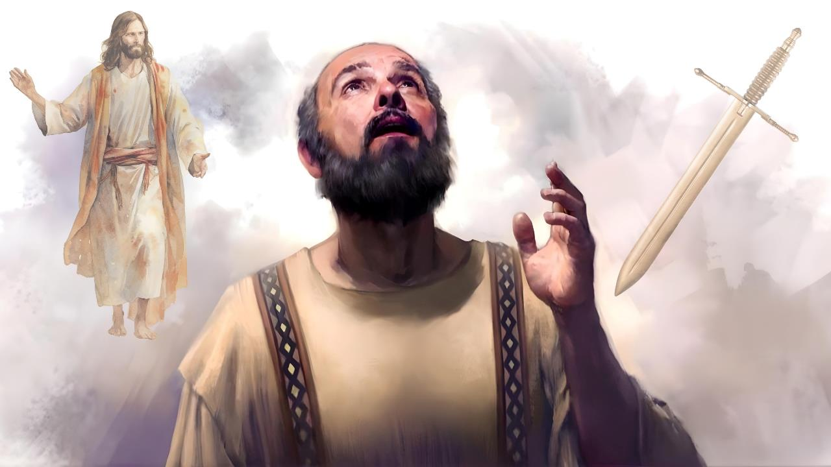
الحياة والموت
الدرس 3 ليوم 17 يناير 2026

Slide 2

“لأنَّ ليَ الحياةَ هي المَسيحُ والموتُ هو رِبحٌ. ”
فيلبي 21:1

Slide 3


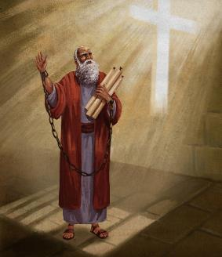


كان بولس ينتظر أن يُحاكَم أمام نيرون القاسي. وكان مستقبله يعتمد أكثر على مزاج قيصر منه على العدالة.
لكنه كان يعلم أن مصيره الحقيقي لم يكن في يد نيرون، بل في يد الله. ولذلك كان واثقًا أنه، بفضل الصلوات التي كانت تُقدَّم من أجله في الكنائس، سيُفرَج عنه.
ومع ذلك، إن كان موته سيعود بالنفع على الإنجيل، كما كان سجنه من قبل، فقد كان مستعدًا أن يقدّم حياته من أجل المسيح.
العيش للمسيح أم الموت للمسيح؟
  المسيح ممجَّد في بولس (فيلبي -10:120، 25–26)
  أن نعيش أو نموت من أجل المسيح (فيلبي -21:122)
  ازدواجية بولس (الصراع الداخلي) (فيلبي 23:1–24)
ماذا يعني أن نعيش من أجل المسيح؟
  أن نسلك سلوكًا يليق بإنجيل المسيح (فيلبي 27:1أ)
  أن نجاهد متحدين من أجل الإيمان بالإنجيل (فيلبي 30-27:1)

Slide 4

أن أعيش من أجل المسيح أم أموت من أجل المسيح؟

Slide 5



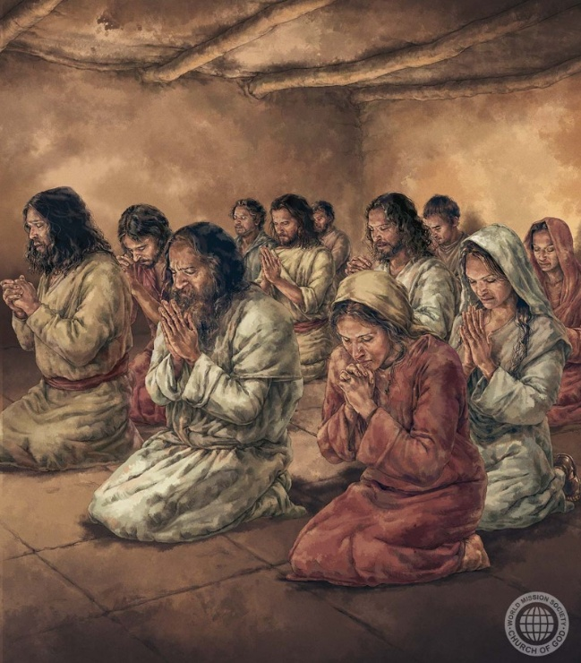
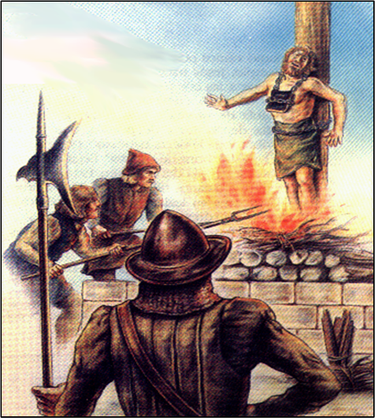
المسيح مُمجَّد في بولس
حَسَبَ انتِظاري ورَجائي أنّي لا أُخزَى في شَيءٍ، بل بكُلِّ مُجاهَرَةٍ كما في كُلِّ حينٍ، كذلكَ الآنَ ،يتَعَظَّمُ المَسيحُ في جَسَدي، سواءٌ كانَ بحياةٍ أم بموتٍ
(فيلبي (20:1
كان بولس يفرح بالآلام التي احتملها، وكانت كثيرة (كولوسي 24:1؛ 2 كورنثوس 27-23:11).
وبالطبع لم يكن يفرح بالألم في حدّ ذاته، بل بالأسباب التي من أجلها احتمل هذه الشدائد، وأحد هذه الأسباب هو الفائدة التي جلبتها هذه الآلام لكنيسة المسيح (كولوسي 24:1؛ 2 كورنثوس 28:11)
من خلال تقليد يسوع في معاناته - وحتى في موته - تم تمجيد المسيح في بولس ) فيلبي(20:1
في رسالته إلى أهل فيلبي، يوضح بولس أنه في الوقت الراهن، لم يكن يتوقع أن يمجد يسوع بموته، بل كان يأمل، من خلال صلوات الكنيسة وعمل الروح القدس، أن يتحرر ويواصل خدمة المسيح بحياته. (فيلبي 1: 19، 25-26)
بسبب الشر السائد في عالمنا، فإن العيش كما عاش المسيح غالبا ما ينطوي على المعاناة كما عانى المسيح، وفي بعض الحالات، الموت كما مات المسيح (2 تيموثوس 12:3).

Slide 6



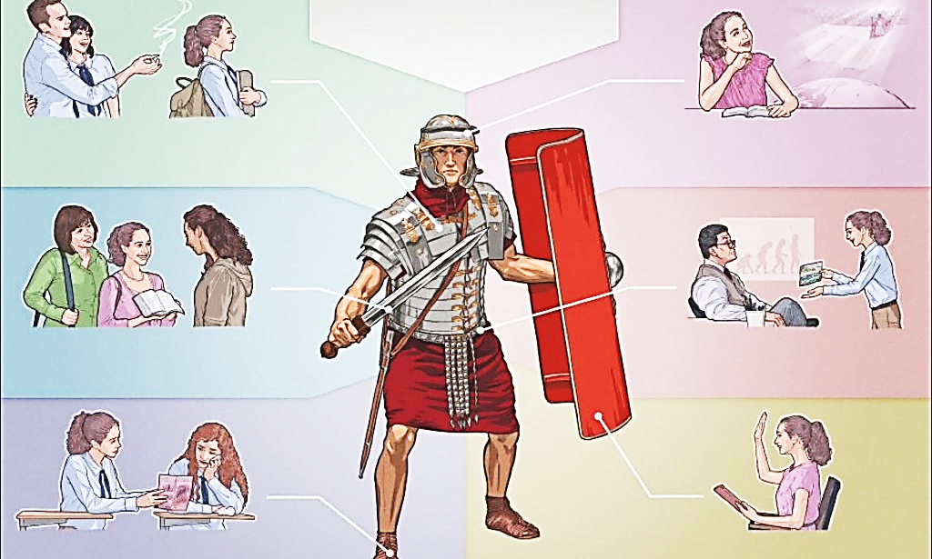

أن تعيش أو تموت من أجل المسيح
‘’لأنَّ ليَ الحياةَ هي المَسيحُ والموتُ هو رِبحٌ ”(فيلبي 21:1)
جذر كل المعاناة يكمن في الصراعات الكونية التي تدور اليوم بين الخير والشر، بين المسيح والشيطان.
هذه حرب روحية، يجب خوضها بأسلحة روحية. يستخدم أتباع العدو أسلحة محرمة ضد المسيحيين (كالكذب والنقد ,,, إلخ).
لكننا نستخدم أسلحة مثل الحق والعدالة (2 كورنثوس 7-4:6). أسلحة قوية "لتدمير الحصون" (2 كورنثوس 5-3:10).
لكن ماذا يحدث عندما تكون النتيجة في المعركة موت الصالحين؟ بحسب بولس، فإن هذا يؤدي إلى مكسب لنا (فيلبي 21:1).
بالنسبة لأولئك منّا الذين هم أمناء للمسيح، فإن الموت يضعنا خارج متناول العدو، ويُخلِّصنا من كل ضيق وألم
(أمثال 23:14؛ إشعياء 1:57).

Slide 7



ازدواجية بولس
“فإنّي مَحصورٌ مِنْ الِاثنَينِ: ليَ اشتِهاءٌ أنْ أنطَلِقَ وأكونَ مع المَسيحِ، ذاكَ أفضَلُ جِدًّا. .” (فيلبي (24-23:1
على الرغم من أنه لم يستطع اتخاذ القرار، إلا أن بولس ممزق بين احتمالان (فيلبي 24-23:1):
أن تبقى
لصالح الكنيسة
للمغادرة
أن أكون مع المسيح
وبالنظر إلى هذا النص بشكل منفصل، يمكننا أن نستنتج أن بولس يعلم أنه بمجرد موتنا نصعد إلى السماء لنكون مع يسوع، مما يتناقض مع مقاطع أخرى من الكتاب المقدس (اَلْجَامِعَةِ 5:9؛ مزمور 5:6).
وفي نفس الرسالة إلى أهل فيلبي يقول إنه لكي يكون مع المسيح بشكل كامل، يجب عليه أن ينتظر لحظة القيامة (فيلبي 3: 8-11)
وفي مناسبة أخرى، يُشبه بولس الجسد بخيمة تُهدم (تموت) لتُلبس بالخلود (2 كورنثوس 5: 1-4). إلا أنه يُوضح أن هذا اللبس يحدث عند المجيء الثاني، وليس عند لحظة الموت
(1 كورنثوس 15: 42، 51-54)

Slide 8

ماذا يعني أن تعيش من أجل المسيح؟

Slide 9


أن نسلك سلوكًا يليق بإنجيل المسيح
“فقط عيشوا كما يَحِقُّ لإنجيلِ المَسيحِ ” (فيلبي 27:1)
فقير الروح
وديع
متعطشون للعدالة
الرحمة
نقي القلب
صانعو السلام
مستعدٌّ لصفح الآخر
أحبوا أعدائنا
بارك الله في من يلعننا
نفعل الخير لمن يكرهوننا
أن تكون محبا وكريما
أن تكون رحيما ومتواضعا
إلخ.
إن عبارة "سلوككم" هي ترجمة للكلمة اليونانية "politeuomai"، والتي تعني "أن تعيشوا كمواطنين". يحث بولس أهل فيلبي (وجميعنا) على أن نتصرف بطريقة تليق بمواطني السماء (فيلبي 20:3).
في عظة الجبل، علمنا يسوع كيف يجب أن يعيش مواطنو السماء.
يمكن تلخيصها كما يلي: "لكن لتنفي العدل، وتحب الطيبة، وتمشي بتواضع مع إلهك" (ميخا (8:6
يستخدم بولس هذه النصيحة كمقدمة لموضوع كان يقلقه: الوحدة في الكنيسة.
كان يعلم أن الانقسام غالبا ما ينبع من الكبرياء والسلوك غير اللائق تجاه بعضهم البعض. لذلك، يحثنا على التصرف بكرامة.

Slide 10



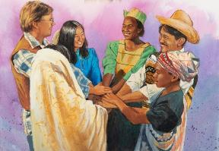
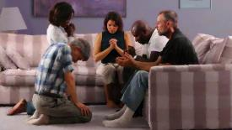
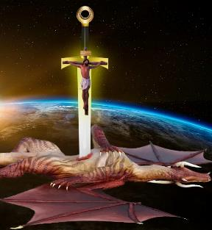

أن نجاهد متحدين من أجل الإيمان بالإنجيل
“… فقط عيشوا كما يَحِقُّ لإنجيلِ المَسيحِ، حتَّى إذا جِئتُ ورأيتُكُمْ، أو كُنتُ غائبًا أسمَعُ أُمورَكُمْ أنَّكُمْ تثبُتونَ في روحٍ واحِدٍ، مُجاهِدينَ مَعًا بنَفسٍ واحِدَةٍ لإيمانِ الإنجيلِ ” (فيلبي 27:1)
البر والاستقامة لا يضمن حياة خالية من الصراع (فيلبي 30:1). على العكس، أيوب نفسه، الذي أعلن الله أنه "بريء ومستقيم، رجل يخاف الله ويبتعد عن الشر" (أيوب 8:1)، عانى من صراع رهيب، وهو عمل العدو.
في الحرب التي نخوضها، تلعب الوحدة دورا مهما. يحثنا بولس على القتال معا للدفاع عن الإنجيل (فيلبي 27:1).
يجب أن تجمع هذه الوحدة في الهدف مع الصلاة ودراسة الكلمة
(أفسس 18:6؛ فيلبي 16:2).
عندما نتصادم مع الشر، يجب ألا نخاف من يعارضوننا (فيلبي 28:1). دعونا نتذكر أن الشيطان عدو مهزوم، لأن المسيح قد انتصر بالفعل في معركة الصليب (لوقا 18:10؛ كولوسي 15:2).

Slide 11

«كم سنة قضيناها في بستان الرب؟ وأيُّ ربح قدَّمناه للسيد؟ كيف نقف أمام عين الله الفاحصة؟ هل نزداد في الوقار والمحبة والتواضع والثقة بالله؟ هل نُقدِّر نعمته ونحفظ الشكر على جميع مراحمِه؟ هل نسعى إلى أن نكون بركةً للذين حولنا؟ هل نُظهر روح يسوع في بيوتنا؟ هل نُعلِّم أبناءنا كلمته، ونجعلهم يعرفون أعمال الله العجيبة؟ يجب على المسيحي أن يُمثِّل يسوع بأن يكون صالحًا وأن يعمل الصلاح. وعندئذٍ ستكون للحياة رائحةٌ عطرة، وللشخصية جمالٌ يكشف حقيقة أنه ابنٌ لله، ووارثٌ للسماء.»
EGW (You Shall Receive Power, December 10)

